Slide 1
Министерство образования и науки
Самарской области
ГБПОУ
«Кинельский государственный техникум»
УМО
по укрупненным группам специальностей и направлений
44.00.00 Образование и педагогические науки,
49.00.00 Физическая культура и спорт
Тема: «Значение производственной практики в подготовке воспитателей детей дошкольного возраста для учреждений дошкольного образования. Опыт ГБПОУ «КГТ»
Преподаватель ГБПОУ «КГТ»
Бобкова Елена Владимировна

Slide 2
Актуальность производственной практики
Практика позволяет в полной мере ощутить и осознать специфику будущей специальности.
Notes:
2

Slide 3
Цель производственной практики
Формирование у студентов педагогических умений и профессионально значимых качеств личности воспитателя
Notes:
3

Slide 4
Задачи производственной практики
закрепление и углубление теоретических знаний;
изучение структуры предприятия ДО;
знакомство с нормативно-правовой, методической базой и техникой безопасности;
получение первичных профессиональных умений и навыков взаимодействия с детьми, родителями, специалистами ДОУ в реальных условиях под руководством наставника;
анализ выполненных работ в ДОУ

Slide 5
МОДЕЛЬ ЦЕЛЕВОГО ОБУЧЕНИЯ
Теоретическое обучение
Практическое обучение
Профессиональные
образовательные
организации
Дошкольные
образовательные
организации
Договоры
Обучающиеся
Высококвалифицированные кадры для региона

Slide 6
Направления совместной деятельности в ходе практического обучения
практическое обучение студентов на реальных рабочих местах;
определение требований к качеству подготовки специалистов, участие работодателя в разработке и рецензировании рабочих программ;
проведение представителями ДОУ учебных занятий: лекций, мастер-классов, участие работодателя в итоговой государственной аттестации;
стажировка преподавателей на реальных рабочих местах.

Slide 7
Базы производственного обучения
ГБПОУ «КГТ»
АНО ДО «Город Детства», г. Кинель
ГБОУ СОШ №7 г.о. Кинель СП Детский сад «Аленький Цветочек»
ГБПОУ СОШ №11 г. о. Кинель СП Детский сад «Ягодка»
ГБОУ СОШ п. Комсомольский, СП ДС «Колосок»
ГБПОУ СОШ №9 г. о. Кинель СП Детский сад «Солнышко»
ГБОУ СОШ №8 п.г.т. Алексеевка, СП Детский сад "Тополек"
ГБОУ СОШ №2 п.г.т. Усть — Кинельский СП ДС «Буратино»
ГБОУ СОШ №1 п.г.т. Смышляевка СП ДС «Самоцветы»
Notes:
7

Slide 8
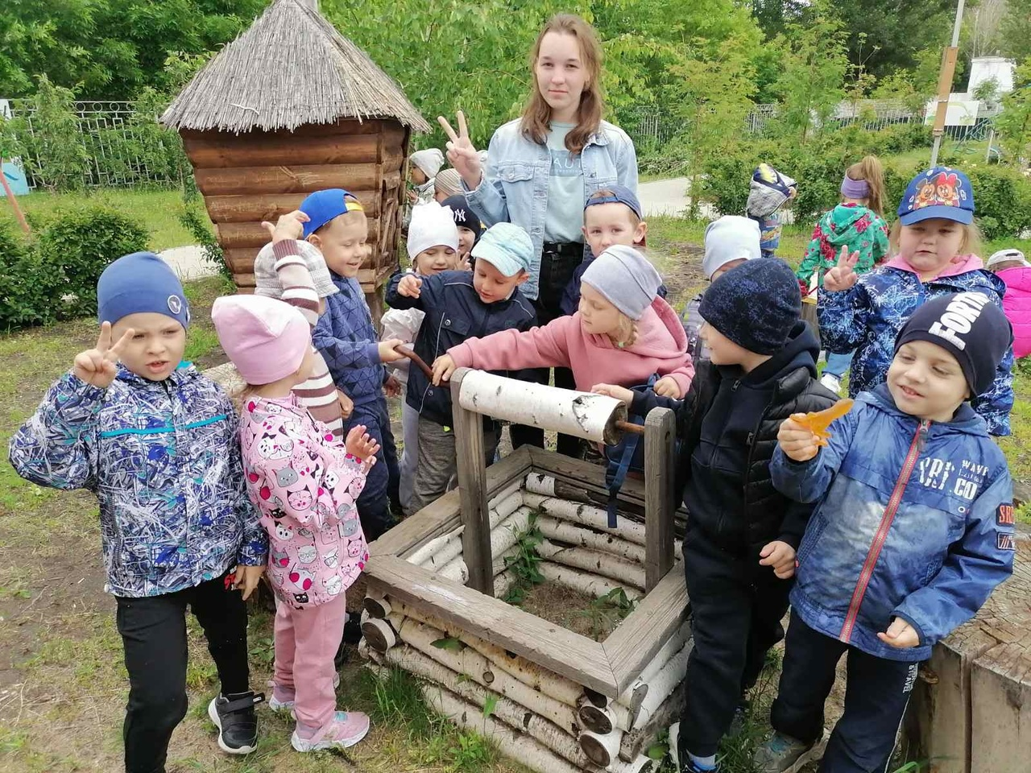
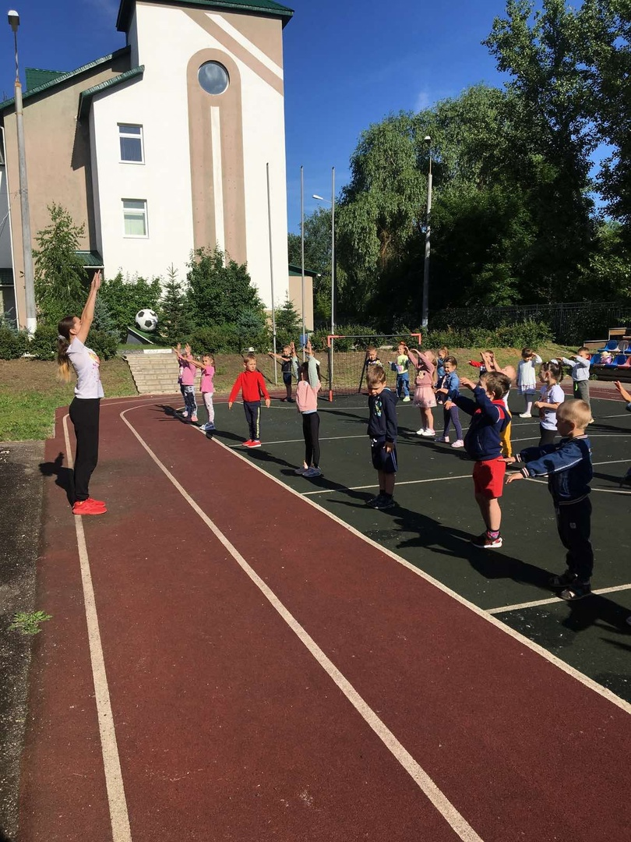
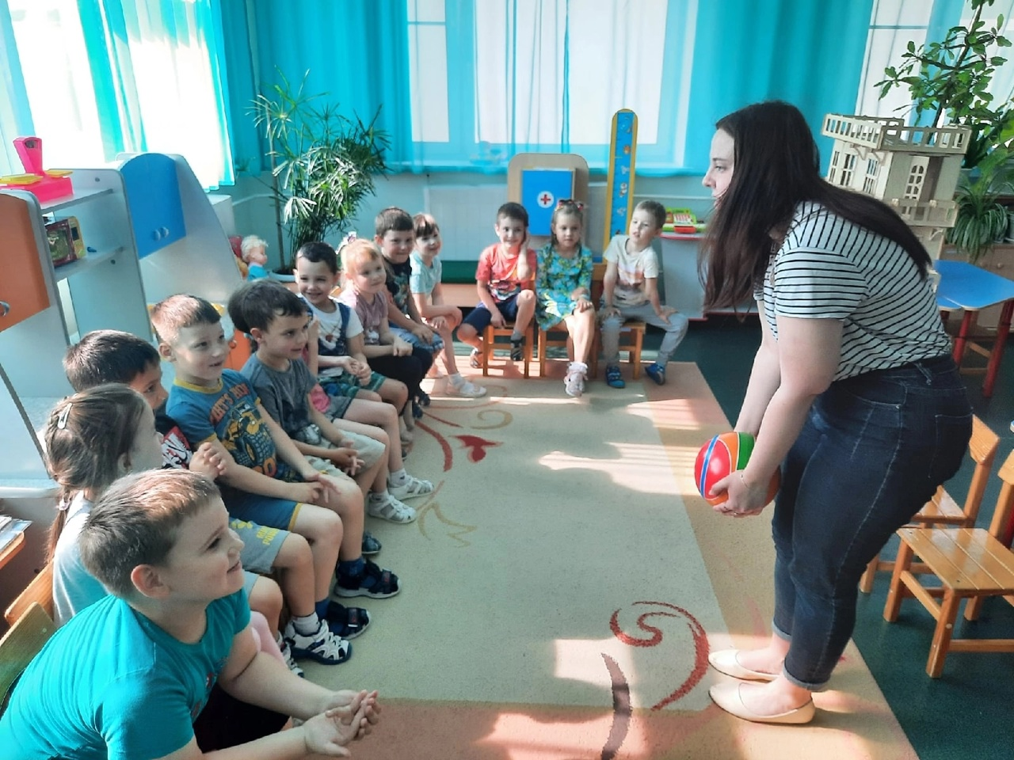
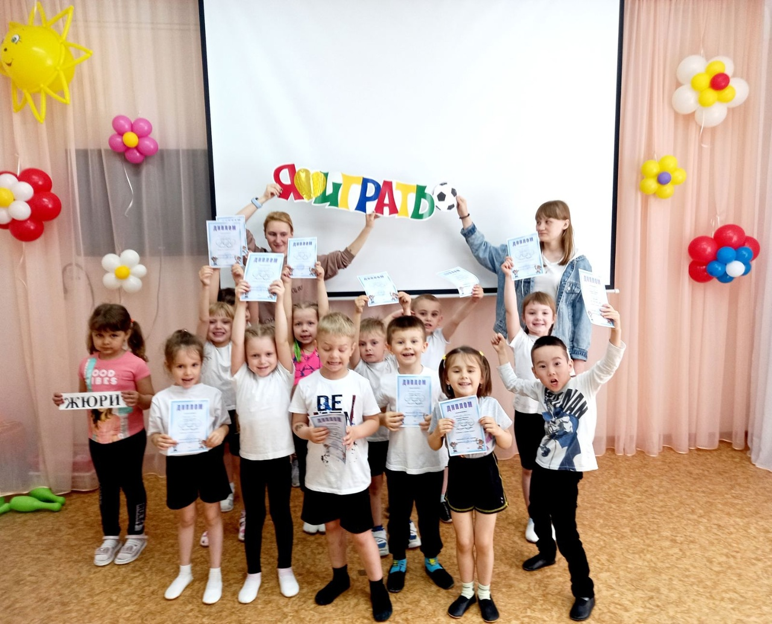
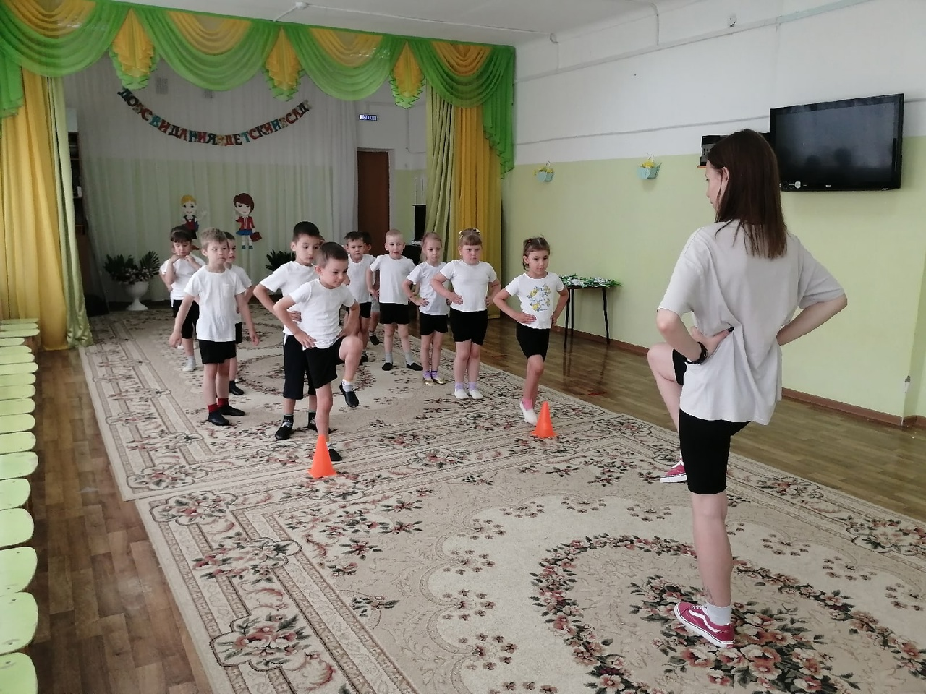
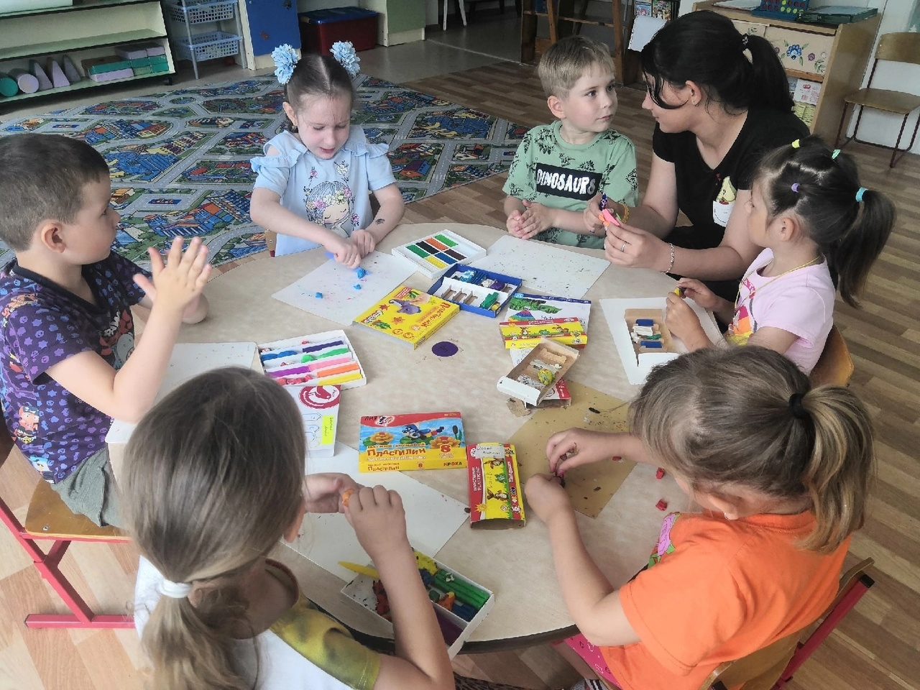
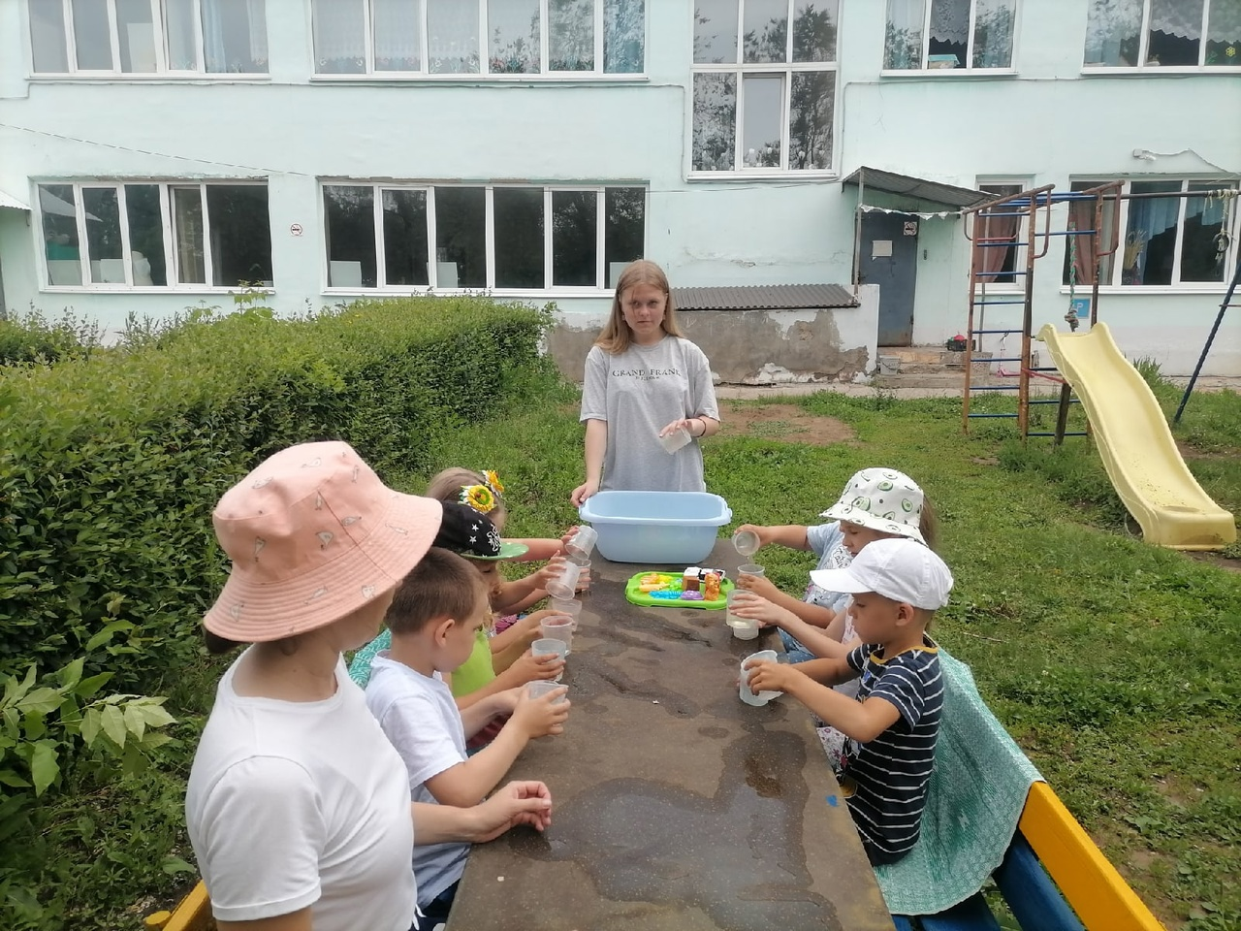
Реализация практической подготовки
в ГБПОУ «Кинельский государственный техникум»

Slide 9
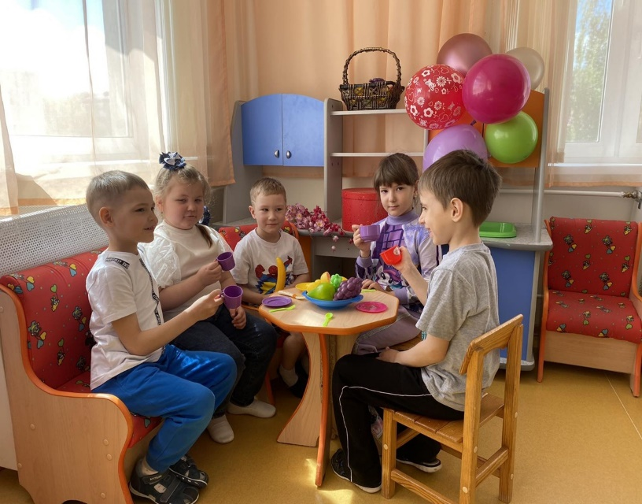
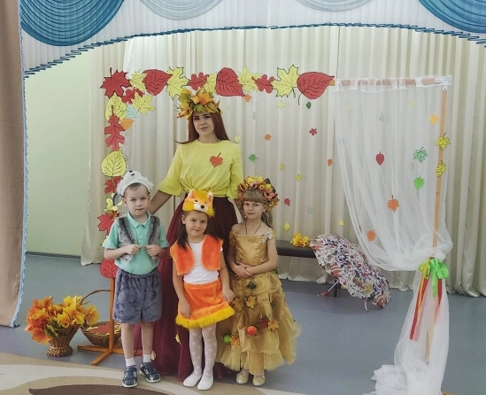
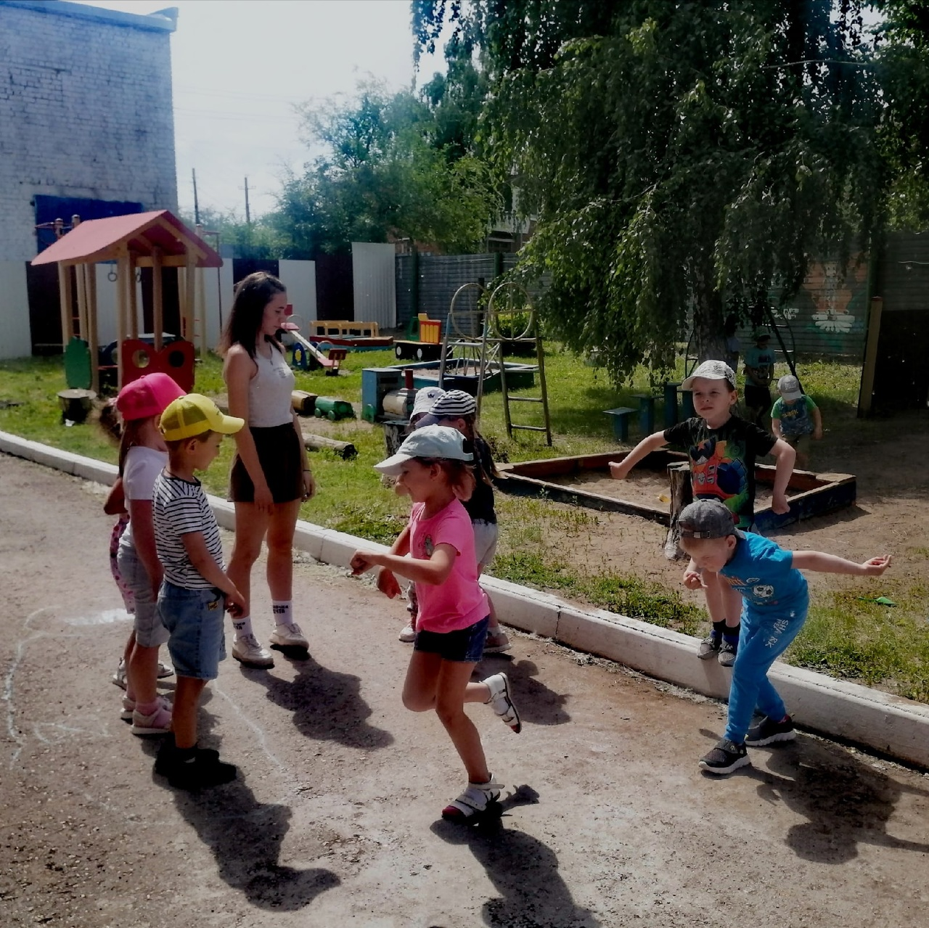
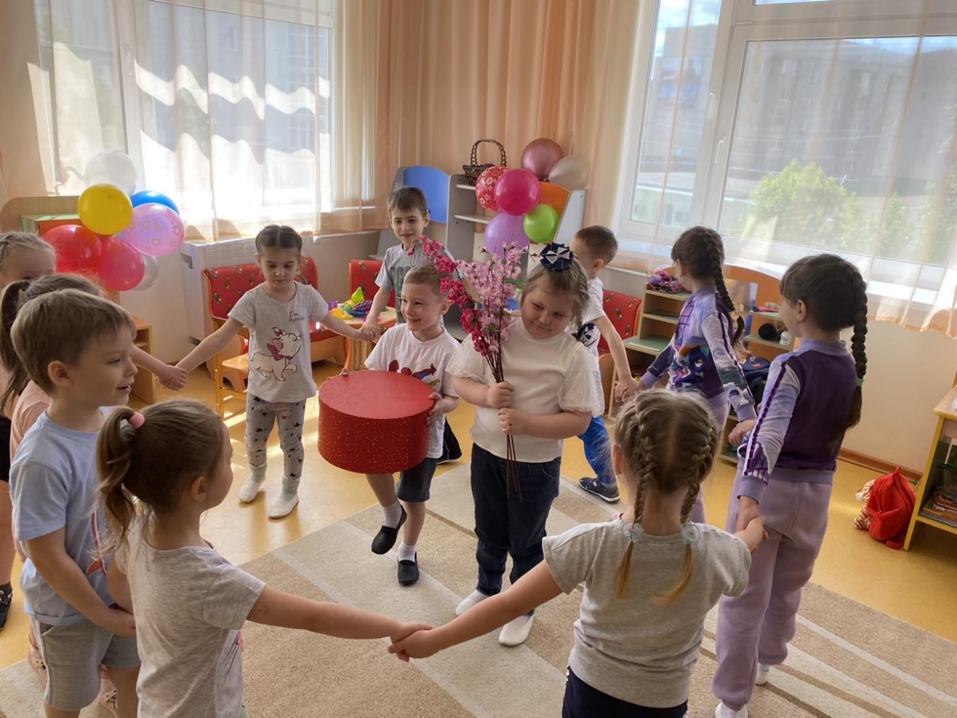
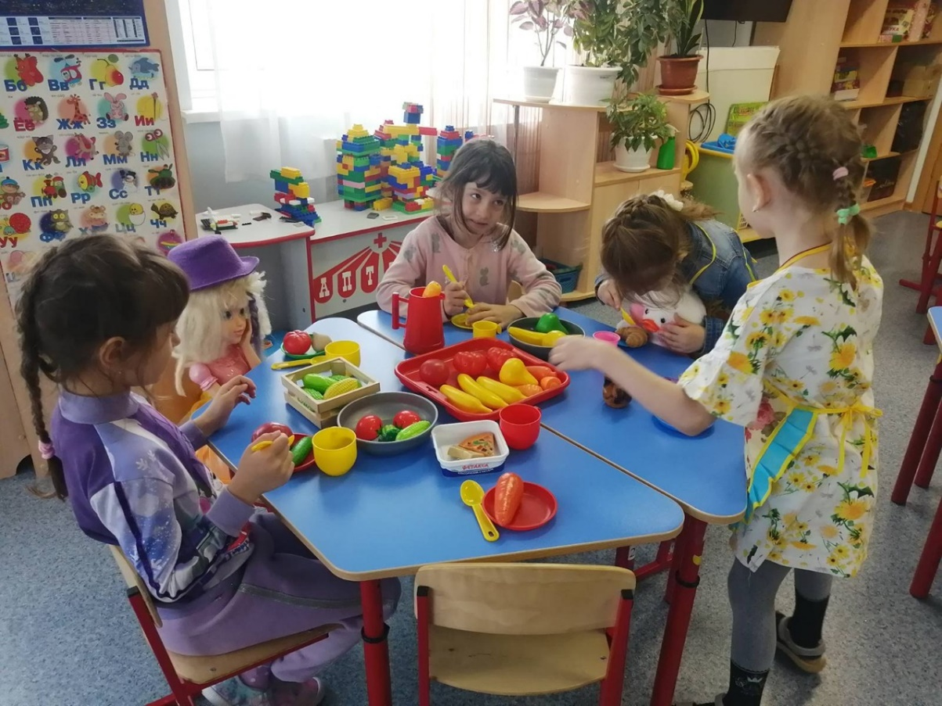
Реализация практической подготовки
в ГБПОУ «Кинельский государственный техникум»

Slide 10
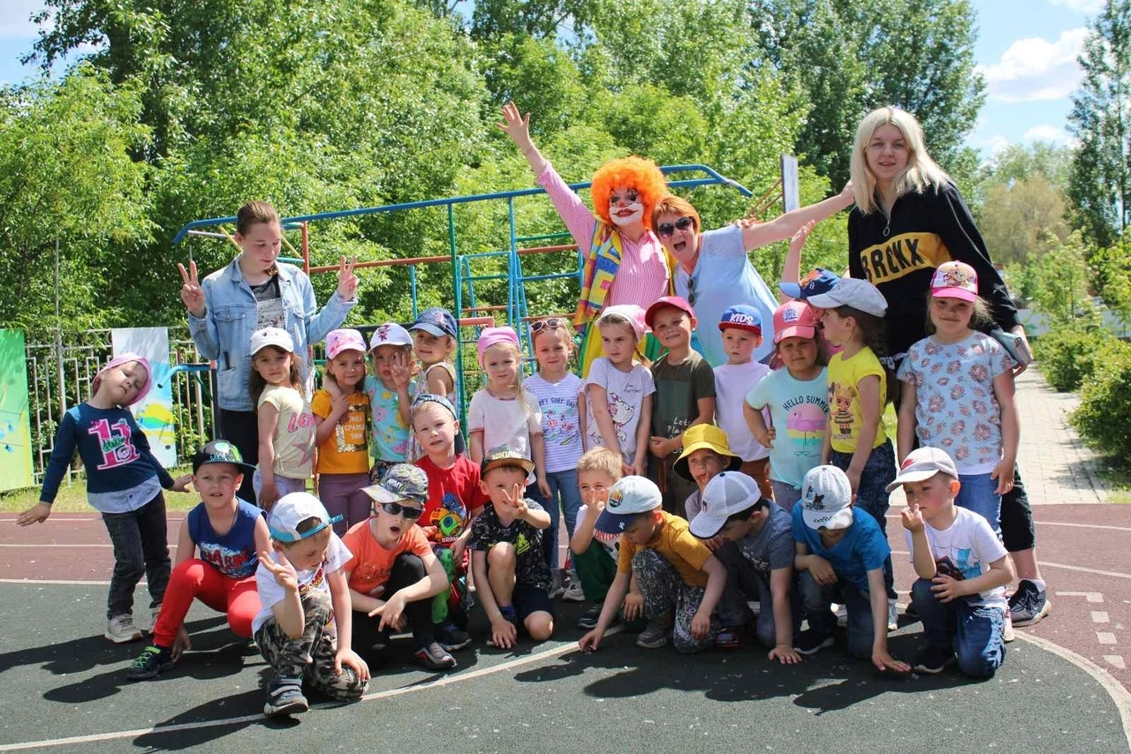
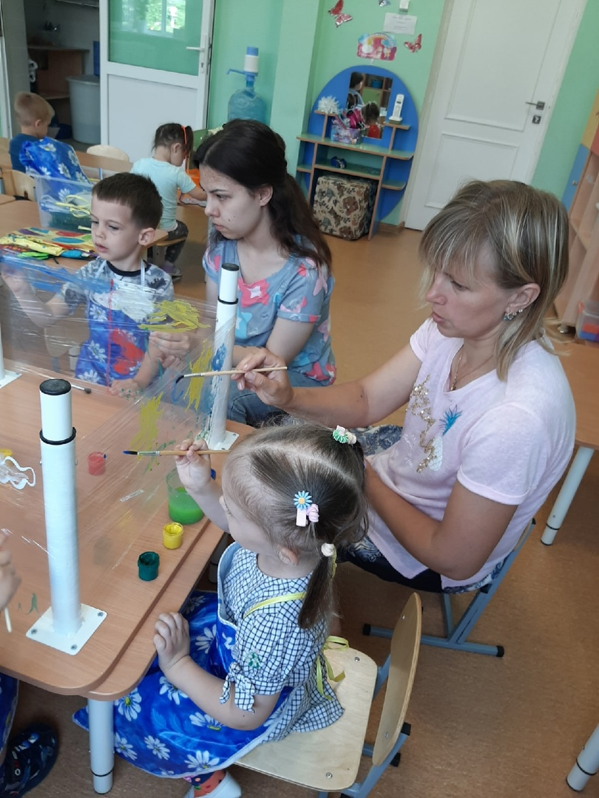
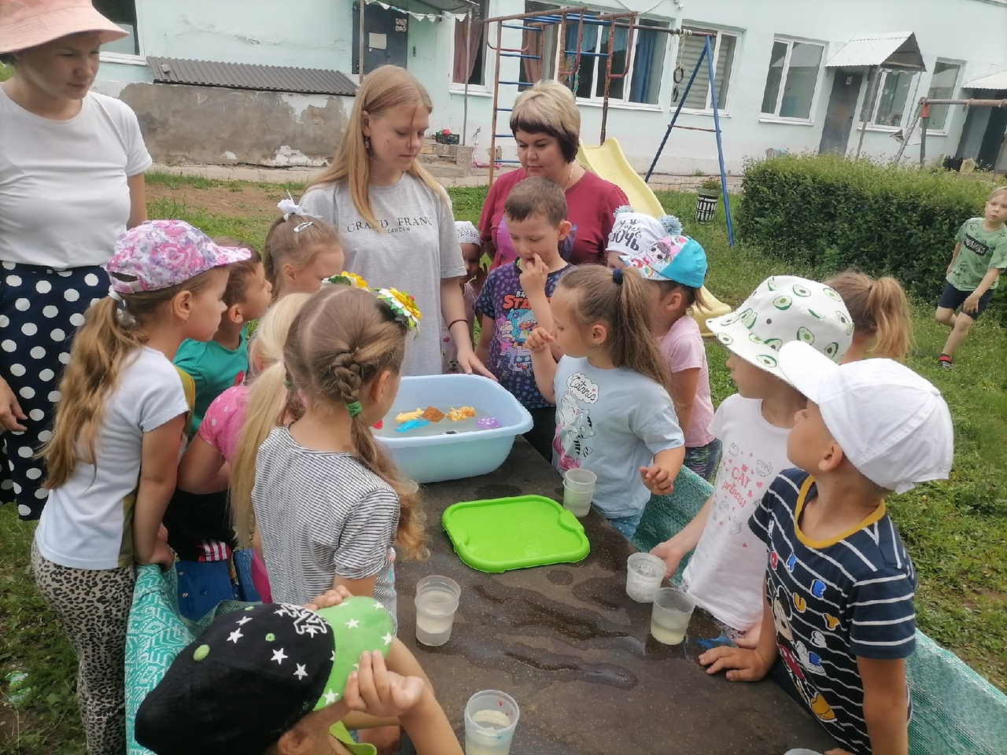
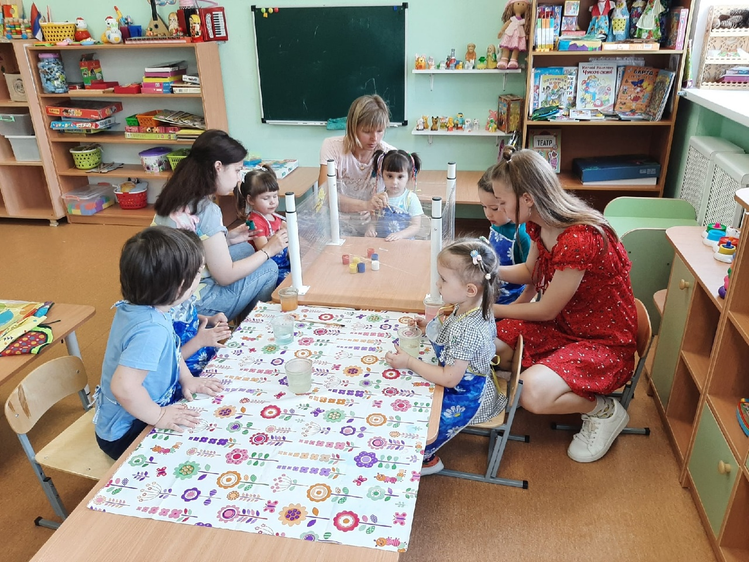
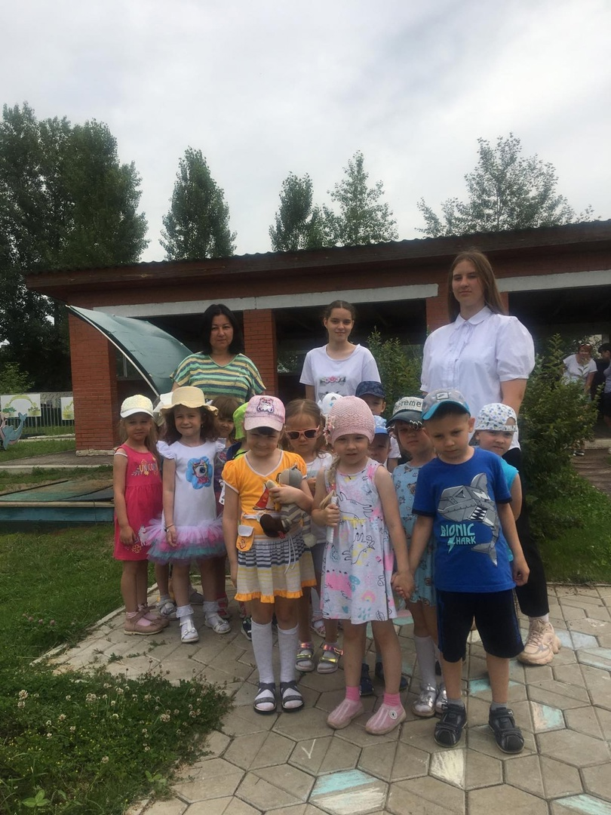
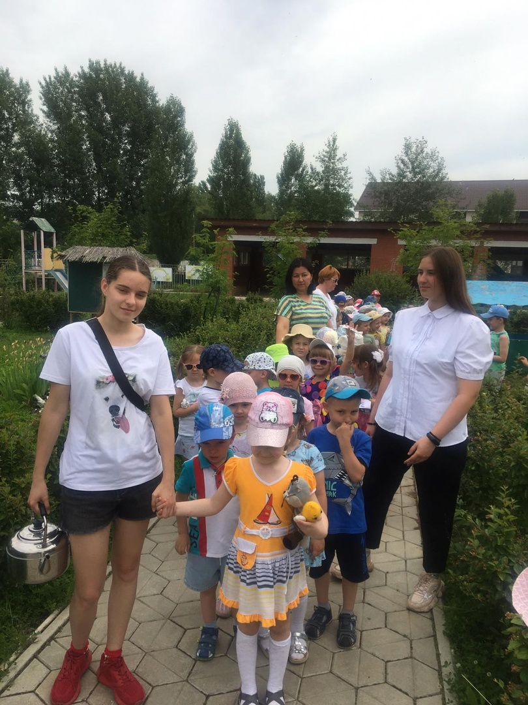
Наставники производственной практики
Notes:
10

Slide 11
СПАСИБО ЗА ВНИМАНИЕ!

